Slide 1
Asteraceae (Compositae, Synantheraceae, Composées, Synanthérées)

Slide 2
Asteraceae, Compositae ou Synantheraceae
*Il s’agit de la famille la plus vaste dans toutes les flores du monde.
*A l’échelle de notre planète, la fm. occupe le premier rang
avec 20 000 espèces place qu’elle dispute à la fm. la plus mystérieuse parmi les plantes à fleurs: les Orchidées.
*Au Maroc, la fm des Asteraceae compte environ 500 espèces et occupe donc la première place parmi la flore vasculaire marocaine.
*Le premier genre est Centaurea (50 esp.), viennent ensuite plusieurs genres : Artemisia, Carduus et Leontodon qui comptent entre 10 et 20 esp. Mais, environ 50 genres sont monospécifiques.
*Cette fm. naturelle a réussi le pari de s’adapter à toutes les conditions du milieu: depuis les régions désertiques jusqu’aux régions polaires. On y rencontre tous les types biologiques (excepté les grands arbres), mais les types herbacés prédominent.

Slide 3
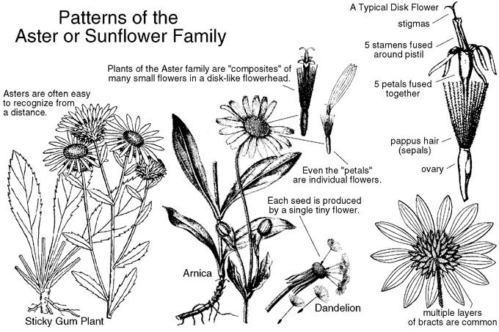

Slide 4
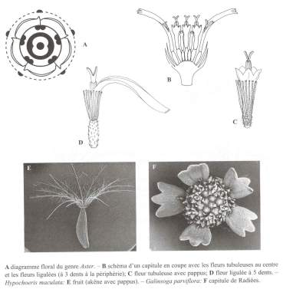
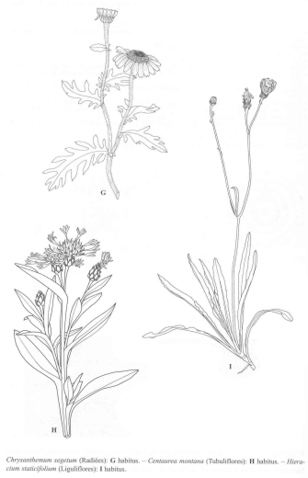
Asteraceae ou Composées

Slide 5
*Dans la classification classique on subdivise la famille des Astéracées en 3 groupes (voir tableau ci-dessous).
*Actuellement, selon la classification phylogénétique, on subdivise les Asteraceae en deux sous-familles :
- S/F des Asterideae (formée de 10 tribus) ce sont des plantes sans latex à capitules radiés (comportant des ligulées à 3 dents à la périphérie et des fleurons au centre) ou discoïde (comportant uniquement des fleurons, toutefois les fl. de la périphérie peuvent être femelles parfois stériles et réduites à leur corolle manifestement tubuleuse, développée et à lobes svt. inégaux, exp. Centaurea).
- S/F des Cichoriodeae (1 tribu = Lactuceae) ce sont des plantes avec latex et à capitule discoïde formé uniquement de ligules à 5 dents.
Les 3 groupes d’Astéracées en systématique classique
Tubuliflores | Liguliflores | Radiées
Cap. à fl. tubuleuses (fl. actinomorphes) | Cap. à fl. ligulées et ligule à 5 dents (fl. zygomorphes) | Cap. à fl. périphériques ligulées (ligule à 3 dents), celles du centre tubuleuses

Slide 6
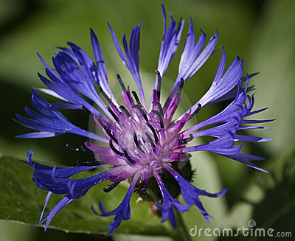
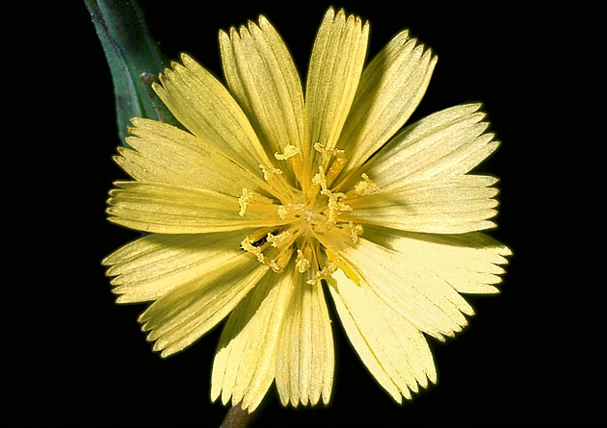
Centaurea sp
Calendula bicolor
Lactuca sp

Slide 7
*La réussite des Composées est en fait le résultat d’une organisation florale très élaborée, dont la marque essentielle est la condensation d’un ensemble de fleurs dans une structure mimant la fleur : le capitule.
*La réalisation du capitule est rendu possible par: - d’une part, la contraction de l’axe de l’inflorescence en plateau ; - d’autre part, la réduction de la taille des fleurs associée à une spécialisation sexuelle des fl.
*Le capitule montre une organisation svt. homogène, de l’extérieur vers l’intérieur on distingue :
- Un involucre, formé de plusieurs bractées stériles dont le nombre et la forme sont spécifique.
- Un réceptacle de l’inflorescence, organe portant les fleurs, de forme variable : plan, concave ou convexe ; à surface soit lisse ou alvéolée ; aussi la présence ou l’absence de bractées florales (paillettes) permettent de différencier des capitules à surface nue ou à paillettes.
- Des fleurs sessiles dont la couleur permet de distinguer des capitules concolores (fl. toutes de même couleur) et des capitules discolores (fl. périphérique de couleur différentes de celles du centre du capitule) ; la symétrie permet de distinguer des capitule discoïde (fl. toutes de même symétrie soit actinomorphes = fleurons ou fl. tubuleuses soit zygomorphes = ligules ou fl. ligulées) et des capitules radiés (fl. périphérique ligulées et celles du centre des fleurons) et le sexe permet de séparer des capitules homogames (fl. toutes de même sexe) et des capitules hétérogames (fl. périphérique de sexe femelle et celles du centre de sexe hermaphrodite).

Slide 8
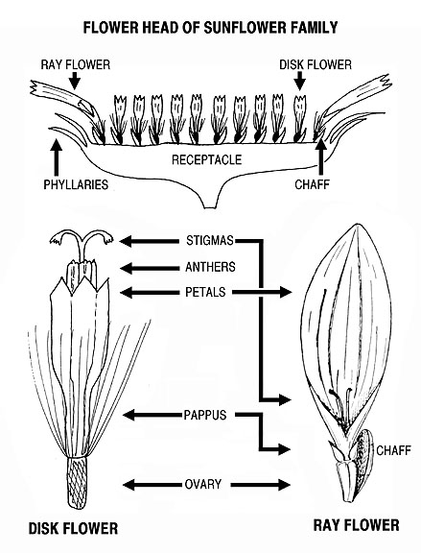
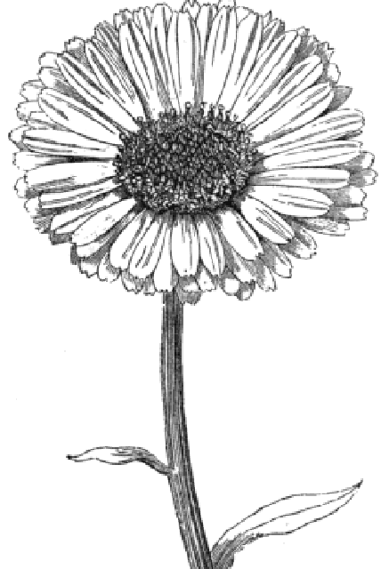
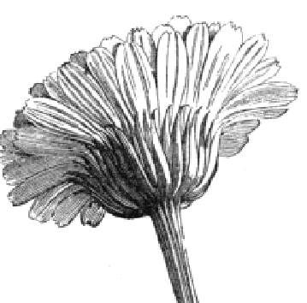
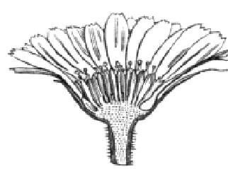

Slide 9
L’organisation florale permet de retenir les caractères suivant :
*Le calice peut être présent est nommé pappus. Il est formé de n soies de morphologie variable, parfois il correspond à une couronne membraneuse. Il est persistant sur le fruit = akène à pappus. Il aura le rôle de transporter le fruit et non un rôle de protection. Le cal. peut être absent, au stade fruit on parle d’akènes chauves.
*La corolle toujours présente est formée de 5 P soudés. La forme de la coro. est variable ; elle peut être tubuleuse (cas des fl. actinomorphes) est nommée fleurons. Ou bien la coro. est ligulée (cas des fl zygomorphes). La ligule à 3 dents au sommet dans le cas d’un capitule radié (on aura des fl. ligulées à la périphérie et des fleurons dans le centre). Dans un capitule discoïde à fl. toutes zygomorphes la ligule porte 5 dents.
*L’androcée est présent uniquement dans les fl. hermaphrodites. Il est isostémone, isodyname, gamostémone, synanthérée, alternipétale, corolliflore, étam. introrses, basifxes, exsertes ou incluses.
*Le gynécée est toujours présent, il est bicarpellé, gamocarpe, à ovaire infère, unilocuaire à 1 ovule basilaire. Les 2 styles sont soudés. Les stigmates sont libres quand l’ovaire est fonctionnel (formaton de fr.) et soudés quand l’ovaire est non fonctionnel (pas de fr.).
*Le fruit est un vrai fruit sec indéhiscent dont la graine est libre dans le péricarpe c’est un akène. L’akène peut être chauve (quand le calice et absent) ou bien on a un akène à pappus (quand le calice présent est persistant).

Slide 10
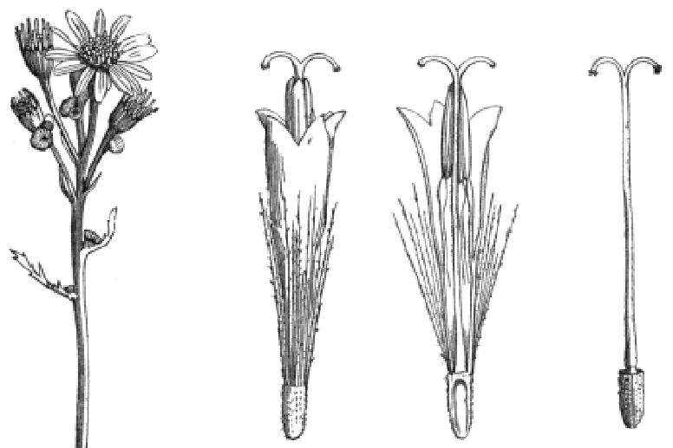
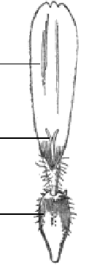

Slide 11
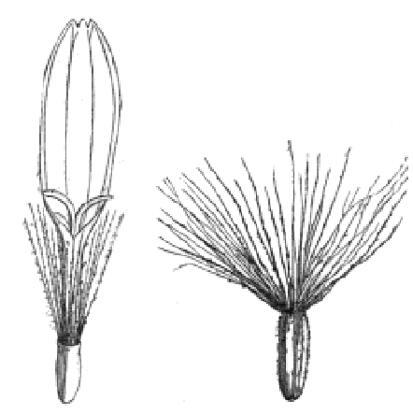
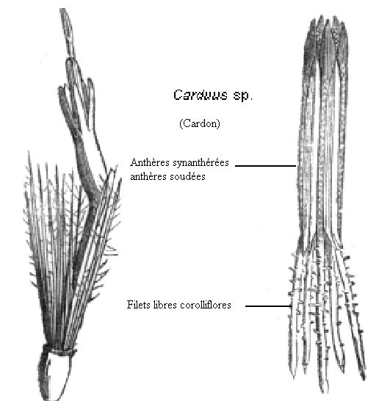
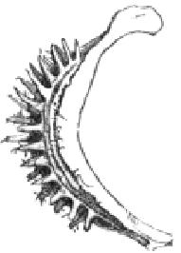
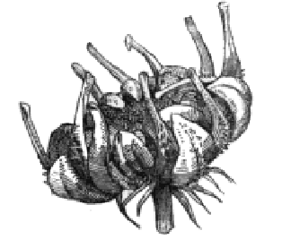

Slide 12
Les Asteraceae ont une grande importance économique par leurs nombreuses utilisations (alimentaires, médicinales, ornementales, etc.).
On consomme la base des bractées de l’inflorescence (involucre) et le réceptacle d’inflorescence des Artichauts (« kok ») du g. Cynara ; les tubercules du Topinambour (« btata lkasbia ») de Helianthus tuberosus, les racines tubérisées du Salsifi (« laft lmahfour ») de Tragopogon ; les feuilles des Laitues (« chlada » ou « khoss ») du Lactuca, etc. Les racines torréfiées d’une variété cultivée de Cichorium intybus fournissent la chicorée à café. Les graines du Tournesol (« nowart chemss ») de Helianthus annuus sont riches en huile végétale. Plusieurs Composées fournissent des essences variées. Celles de l’Absinthe (« chiba ») de l’Artemisia arborescens, A. absinthium…) et de l’Estragon (Artemisia dracunculus) sont odorantes. Celles de l’Armoise blanche (« chih ») d’Artemisia herba-alba sont vermifuges. Les Camomilles (« babounj »), les Matricaires, Anthemis… sont médicinales. Certaines Anacyclus et Chrysanthemum contiennent des pyréthrines qui sont des insecticides non polluants. Le latex de certaines esp. peut être utilisé pour fabriquer du caoutchouc naturel. D’autres espèces sont ornementales : Aster, Tagates, Chrysanthemum, Dahlia, Zinnia…

Slide 13
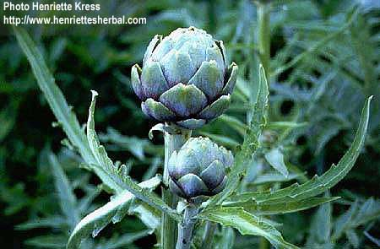
Cynara scolymus (Artichauts)

Slide 14
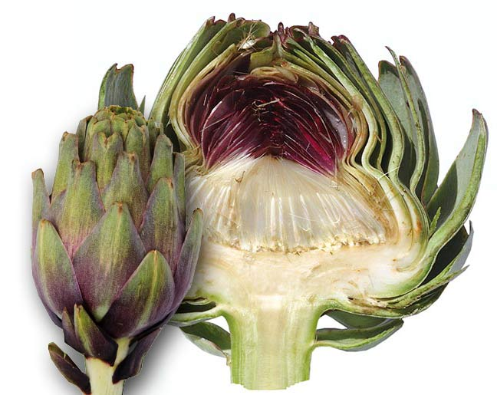
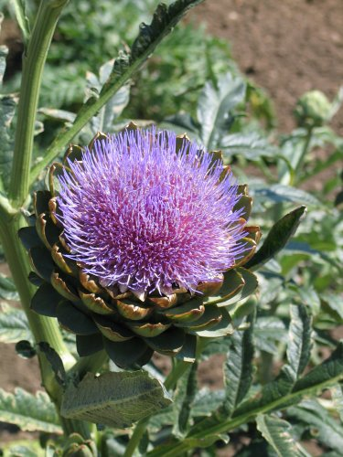

Slide 15
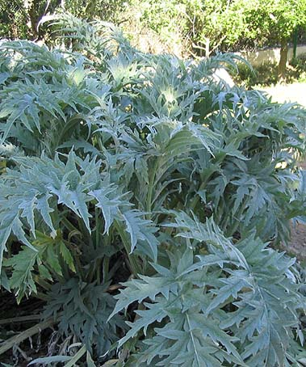
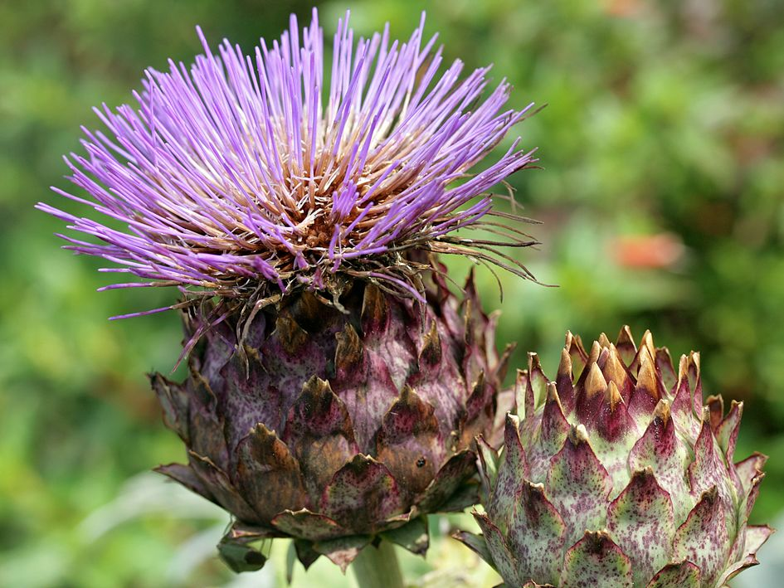
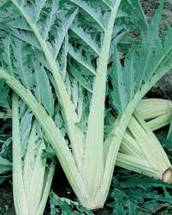
Cynara cardunculus
(cardon)

Slide 16
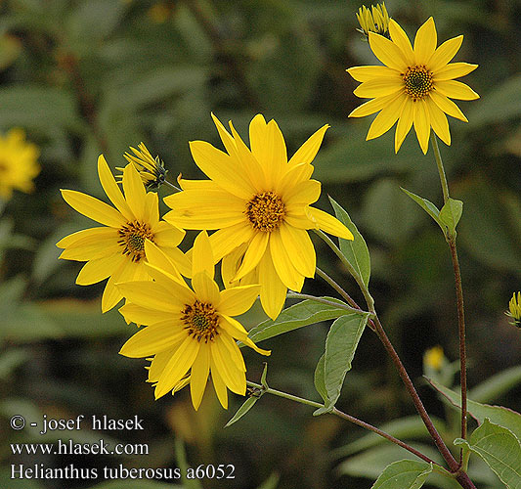
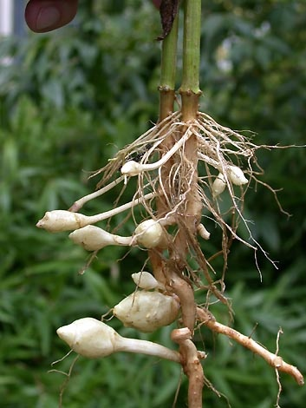
Helianthus tuberosus, topinambour « btata kesbia »

Slide 17
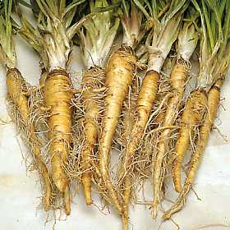
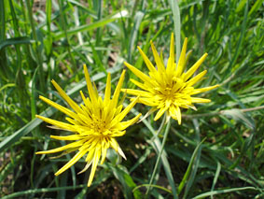
Tragopogon pratensis, salsifis « left mahfour »

Slide 18
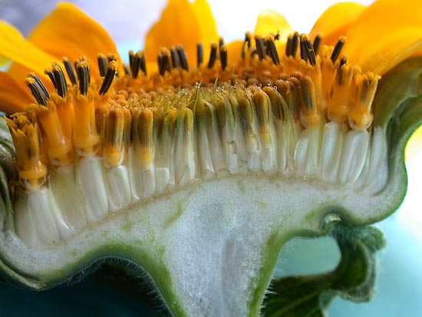
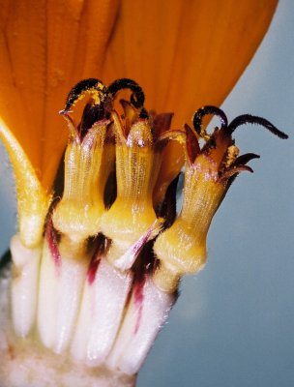
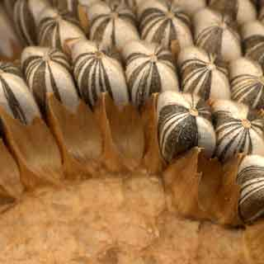
Helianthus annuus, tournesol

Slide 19
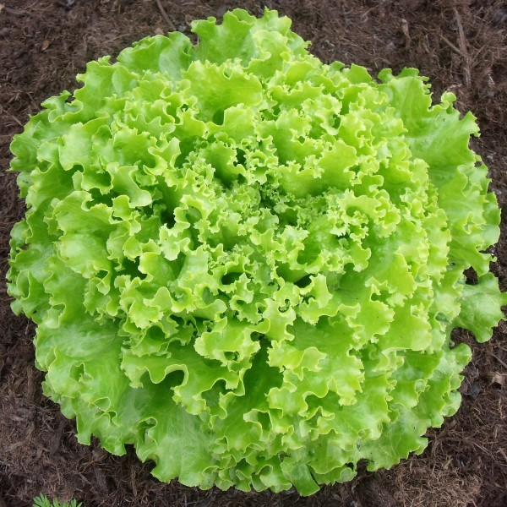
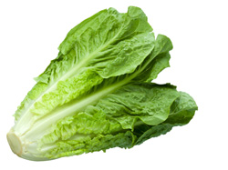
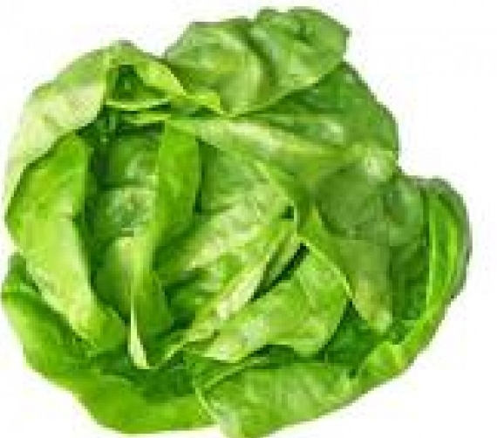
Lactuca sativa

Slide 20
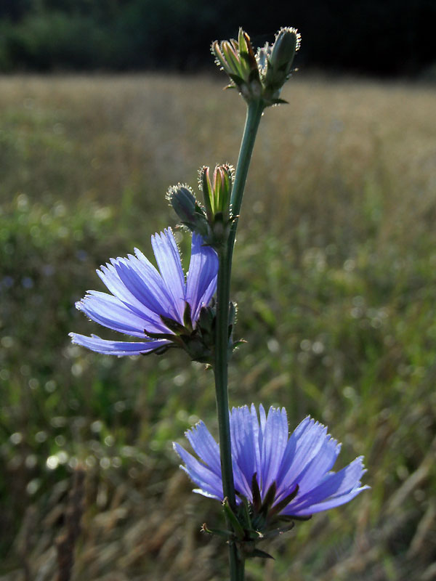
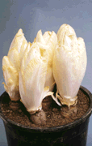
Cichorium intybus
Chicorée, racines torréfiées donnent un « café sans caféine» , les jeunes bourgeons donnent un légume : les endives

Slide 21
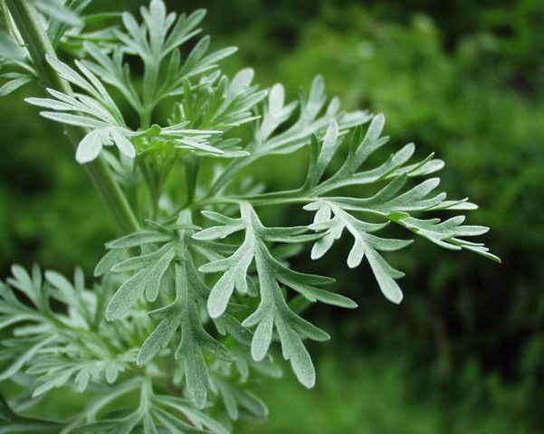
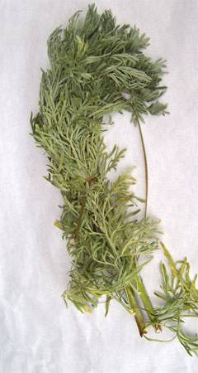
Artemisia arborescens, absinthe, « chiba »

Slide 22
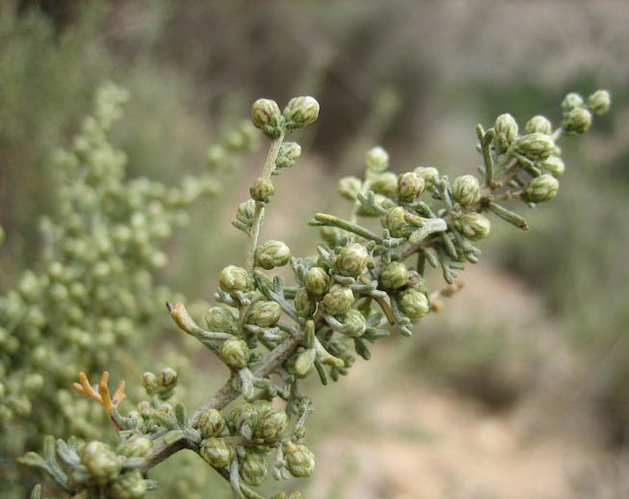
Artemisia herba-alba, armoise, « chih »

Slide 23
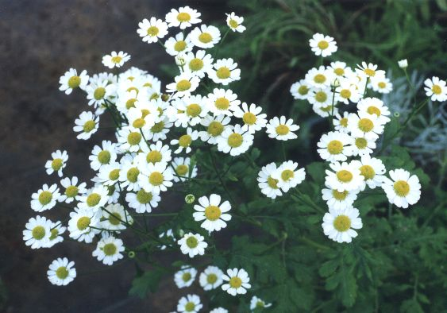
camomille

Slide 24
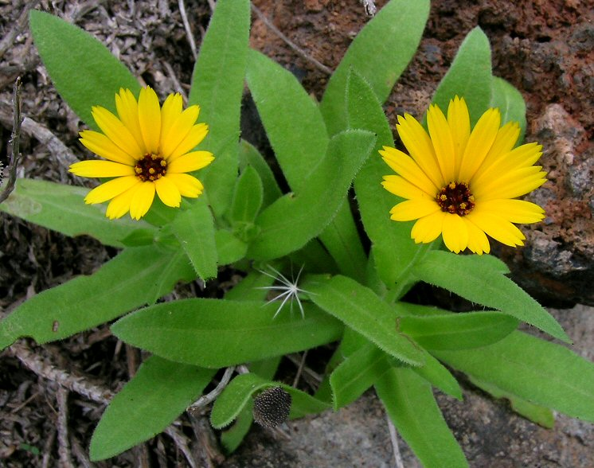
Calendula bicolor

Slide 25
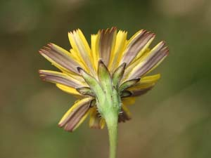
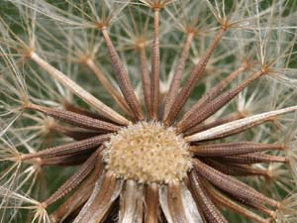
Leontodon autumnalis

Slide 26
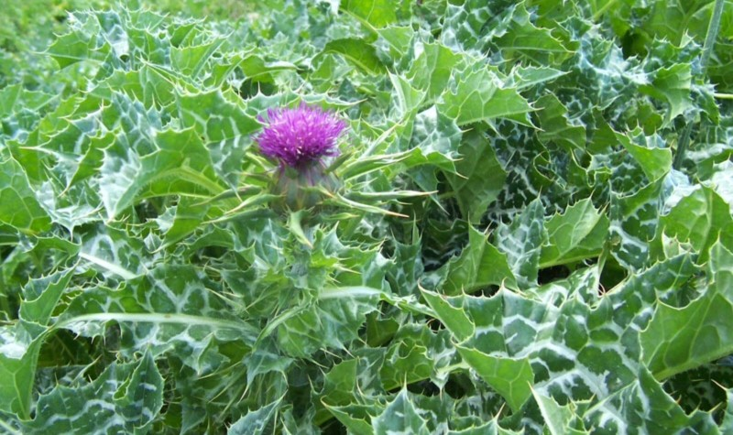
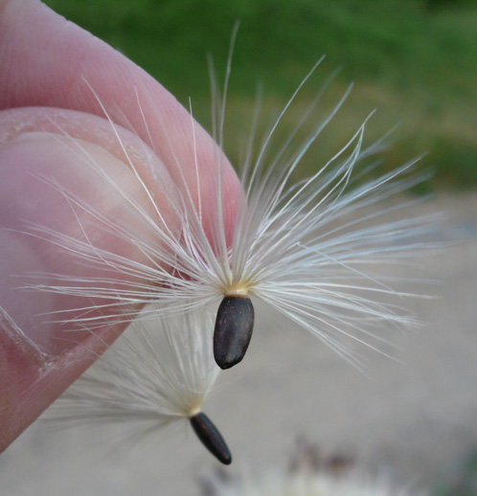
Silybum marianum
(Chardon Marie)

Slide 27
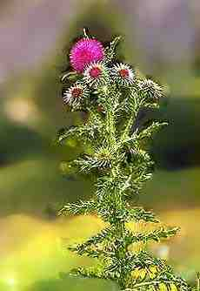
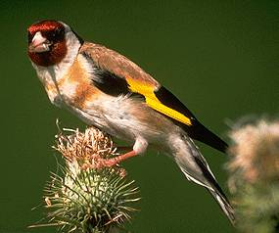
Chardon et oiseau chardonneret

Slide 28
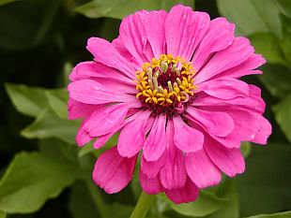
Zinnia sp.

Slide 29
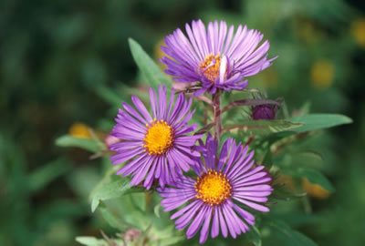
Aster sp

Slide 30
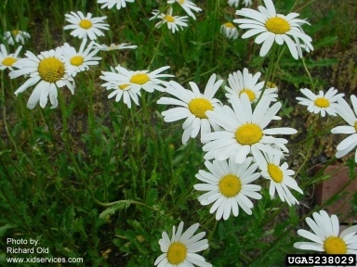
Chrysanthemum leucanthemum

Slide 31
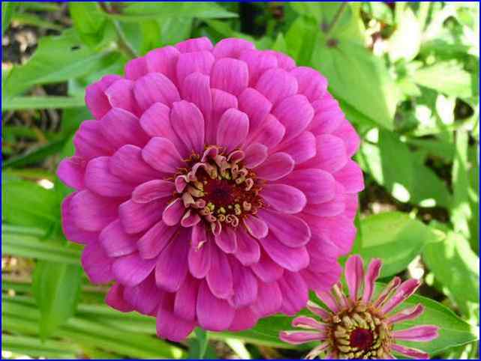
Dahlia sp

